Slide 1
Opgave 10
$$+1$$
$$+1$$
$$+1$$
$$+1$$
$$x ?$$
$$x ?$$
$$x ?$$
$$x ?$$
$$\frac{8900}{8200}=1,085…$$
en
$$\frac{9700}{8900}=1,089…$$
en
$$\frac{10600}{9700}=1,092…$$
en
$$\frac{11600}{10600}=1,094…$$
…
…
…
…
De quotiënten zijn “vrijwel” gelijk ($≈1,09$), dus $O$ neemt bij benadering exponentieel toe

Slide 2
Opgave 10
Let op!
$$+1$$
$$+1$$
$$+1$$
$$+1$$
$$+4$$
$$2018$$
$$16400$$
$$x ?$$
$$x ?$$
$$x ?$$
$$x ?$$
$$\frac{8900}{8200}=1,085…$$
en
$$\frac{9700}{8900}=1,089…$$
en
$$\frac{10600}{9700}=1,092…$$
en
$$\frac{11600}{10600}=1,094…$$
De quotiënten zijn “vrijwel” gelijk, dus $O$ neemt bij benadering exponentieel toe
, met groeifactor $1,09$ per jaar
$$11600∙{1,09}^{4}=16374,34…$$
$$≈16400$$
dus $O$ neemt nog steeds bij benadering exponentieel toe

Slide 3
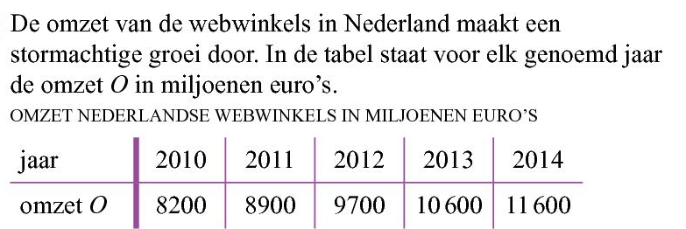
Opgave 10
$$t=0$$
Uit a weten we dat $O$ bij benadering exponentieel toeneemt dus
met
$b=8200$ en
…
(groeifactor per jaar, afgerond op twee decimalen)
$$O=b∙g^{t}$$
$$g=1,09$$
dus
$$O=8200∙{1,09}^{t}$$

Slide 4
Opgave 10
Model:
in miljoen euro
$$O=8200∙{1,09}^{t}$$
$$t=0$$
in jaar met $t=0$ in 2010
In $2018$ is de omzet :
?
$$=16339,01…$$
miljoen euro
$$O=8200∙{1,09}^{8}$$
Per Nederlander is dit
$$\frac{16339,01…}{17,1}=$$
$$955,497…$$
euro
$$≈955,50$$

